Slide 1
Физические основы дистанционных методов

Slide 2
Физические основы аэрокосмического зондирования и прин­ципы регистрации электромагнитного излучения представляют собой фундаментальные знания, которые мало меняются во
вре­мени, а конкретные съемочные системы и виды съемок непре­рывно совершенствуются, часто сменяясь на новые

Slide 3
Поэтому, изу­чая технологии получения снимков, важно обращать особое
вни­мание на основные принципы устройства съемочных систем и принципиальные особенности аэрокосмических съемок, влия­ющие на изобразительные и измерительные свойства снимков.

Slide 4
При аэрокосмическом зондировании информация об объекте исследования извлекается из результатов регистрации излучения, представляющего собой электромагнитные волны — ультрафио­летовые, световые, инфракрасные, радиоволны, имеющие разную длину, распространяющиеся прямолинейно с
одинако­вой скоростью — скоростью света — и при взаимодействии с ве­ществом подчиняются одинаковым физическим законам

Slide 5
Диапазоны электромагнитных волн
УФ | Видимый | ИК | Микроволновый |  |  |  | Радио
Длина волны
0,40 мкм | 0,78 мкм | 1,2 мкм |  | 1,0 мкм | 1,0 см | 1,0 м
Фотосъемка в УФ лучах | Черно-белая и цветная фотосъемки Черно-белая и цветная телевизионная съемка | Фотосъемка в ИК лучах Сканерная ИК съемка |  | Инфратепловая съемка | Радиотепловая съемка | Радиолокационная съемка

Slide 6
Последовательность электромагнитных волн, классифицирован­ная по их длинам (или частотам), называется спектром электро­магнитных волн. Большинство современных аэрокосми­ческих методов основано на использовании оптических и ультра­коротких радиоволн с длиной
от 0,3 мкм до 3 м.

Slide 7
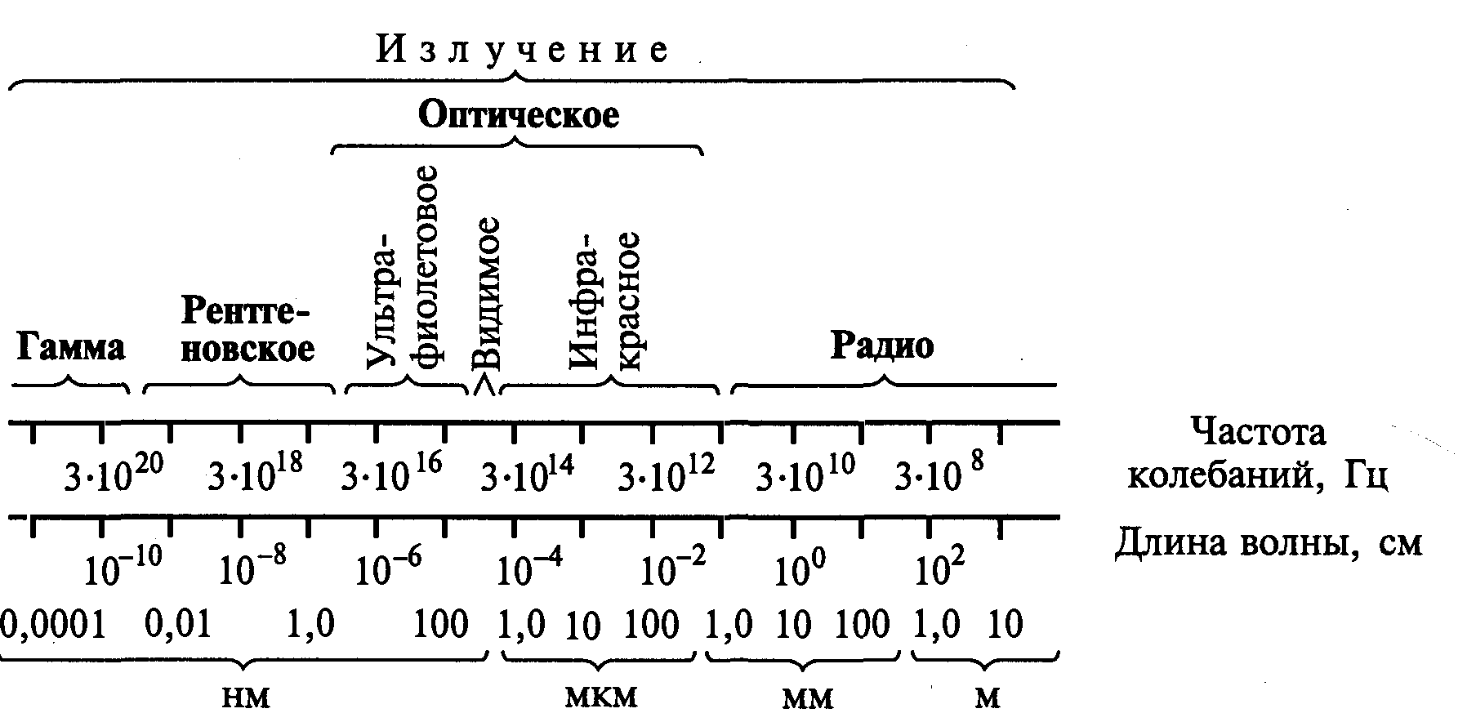

Slide 8
Фотосъемка позволяет получать изображения в ультрафиолетовой, видимой и ближней инфракрасной области спектра электромагнитного излучения непосредственно на светочувствительных материалах. Фотосъемка является одним из основных методов дистанционных съемок, так как она дает наибольший объем информации при высоком геометрическом качестве изображений

Slide 9
К нефотографической съемке относят различные виды съемок, охватывающие спектр электромагнитных излучений от ультрафиолетового до радиодиапазона. Наибольшее развитие получили телевизионная, радиолокационная и лазерная съемка

Slide 10
Многозональная съемка – это съемка в узких спектральных диапазонах, когда одновременно используется несколько (до 6 и более) каналов. Диапазоны многозональной съемки обычно располагаются в различных участках спектра

Slide 11
Воздушная съемка или аэрофотосъемка – основной источник получения исходной информации о местности при составлении топографических и геологических карт

Slide 12
Фотосъемку, выполненную
с высот до 10 000 м,
называют обычной аэрофотосъемкой,
а свыше 10 000 м –
высотной аэрофотосъемкой

Slide 13
Природные условия
проведения съемок

Slide 14
Солнечное излучение
Основным естественным источником освещения земной по­верхности является Солнце, которое излучает различные элект­ромагнитные волны — от ультрафиолетовых до радиоволн.
Основ­ная энергия приходится на излучение с длинами волн 0,3 — 3 мкм, причем максимум энергии — на волны длиной около 0,5 мкм

Slide 15
Для аэрокосмического изучения объектов суши наибольший
ин­терес представляет отраженное излучение, определяющее их
оп­тические характеристики:

Slide 16
яркость – характеризуется световым потоком излучаемого и отражающего объекта;
альбедо – характеризуется потоком радиации, отражающейся от поверхности и потоком падающим на нее
Для объектов зем­ной поверхности наиболее важны коэффициенты интегральной и спектральной яркости,
яркостный контраст и индикатриса отра­жения

Slide 17
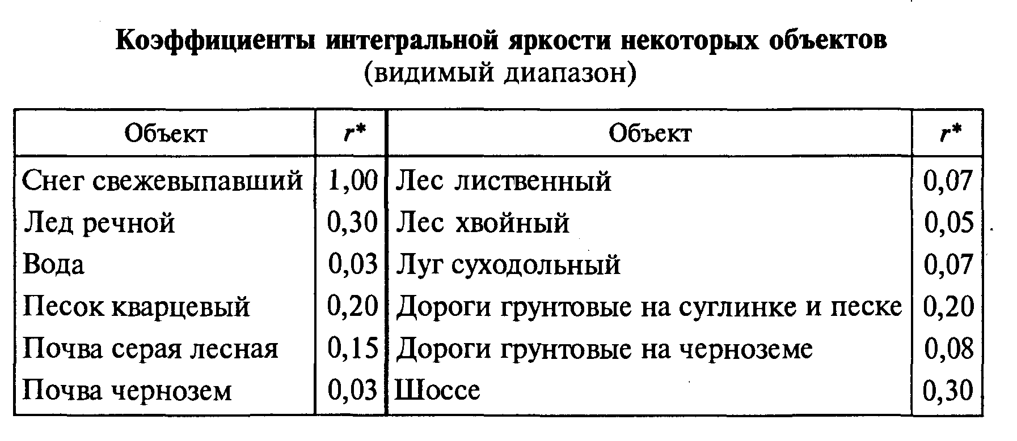
Коэффициент интегральной {ахроматической) яркости r ха­рактеризует относительную величину отраженного потока излучения в заданном направлении по сравнению с освещающим по­током

Slide 18
Яркостный контраст применяется для характеристики яркостных различий двух объектов
(или смежных деталей одного объекта).
Применяют несколько
взаимо­связанных выражений для контраста. Среди них наиболее употре­бительны относительный контраст и так называемый визуальный

Slide 19
Индикатриса отражения – это совокупность коэффициентов ярко­сти объекта по разным направлениям
изображенная графически в виде полярной диаграммы
Различают четыре основных вида индикатрис отражения.
Свой­ством зеркального отражения обладают спокойная
водная повер­хность, ледяной покров, накатанные грунтовые дороги

Slide 20
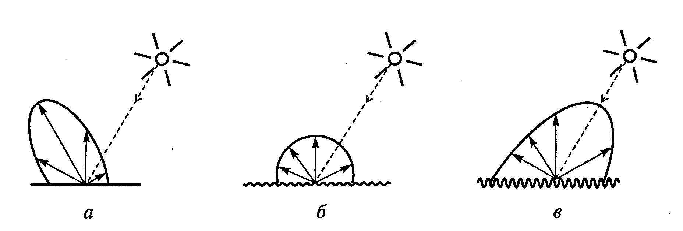
Индикатриса отражения
гладкой (а),
шероховатой (матовой) (б) и расчлененной (в) поверхности

Slide 21
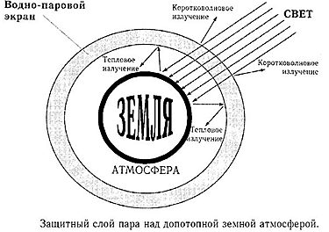
Собственное излучение Земли
Максимум энергии излучения приходится на диапазон 10 мкм (инфракрасное излучение). На длинах волн 304 мкм интенсивность излучения Земли примерно одинаковая с инфракрасным солнечным излучением.
Основная энергия уходящего излучения Земли приходится на участок спектра от 3 до 30 мкм. Инфратепловая съемка выполняется, в основном, в областях спектра 3-5 и 8-15 мкм в так называемых окнах прозрачности

Slide 22
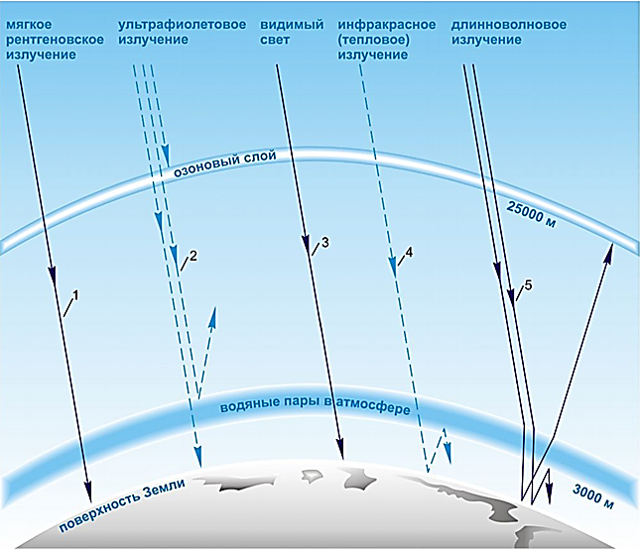
Прохождение излучения в атмосфере
основная часть атмосферы, влияющая на прохождение излучения, заключена в приземном слое толщиной 10 км

Slide 23
При прохождении излучения через атмосферу возникают следующие явления:
рефракция
рассеяние
поглощение излучения

Slide 24
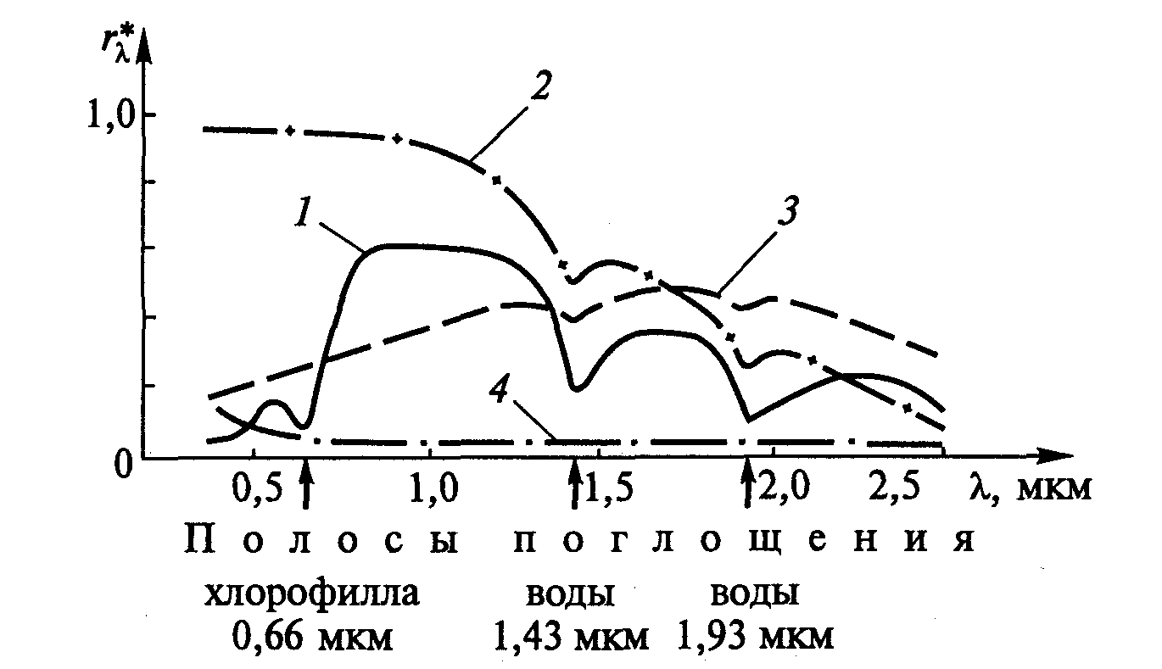
Спектральная отражательная способность природных объектов
По спектральной яркости в видимом диапазоне, где получен наибольший объем экспериментальных данных, все мно­гообразие объектов земной поверхности отчетливо делится на не­сколько классов, каждый из которых отличается по характеру спек­тральной отражательной способности

Slide 25
Горные породы и почвы характеризуются увеличением коэф­фициентов спектральной яркости по мере приближения к красной зоне спектра. Спектральная яркость горных пород зависит от входящих в их состав минералов и элементов, а почв — от содер­жания соединений железа и гумуса.
Растительный покров отличается характерным максимумом отражательной способности в зеленой (0,55 мкм), минимумом — в красной (0,66 мкм) и резким увеличением отражения в ближ­ней инфракрасной зоне.
Водные поверхности характеризуются самыми низкими зна­чениями и монотонным уменьшением отражательной способнос­ти от сине-фиолетовой к красной зоне спектра, поскольку длин­новолновое излучение сильнее поглощается водой.
Снежный покров обладает наиболее высокими значениями коэффициентов спектральной яркости с небольшим их пониже­нием в ближней инфракрасной зоне спектра
Общим для всех объектов является понижение коэффициента спектральной яркости в зоне 2—3 мкм.

Slide 26
На отра­жательную способность горных пород влияют запыленность, раз­личные поверхностные выцветы и корки
При повышении влажности почв их яркость уменьша­ется (при полном насыщении водой — в два раза)
Спектральная яркость растений меняется с их возрастом: она выше у молодых растений и ниже у находящихся в стадии полной зрелости
Отражательная способность водных объектов сильно зависит от содержания в воде фитопланктона и ее загрязнения — наличия взвешенных частиц, нефтяной пленки и т.д
Загрязнение снега и содержание в нем воды также приводят к изменениям отражательной способности. При насыщении снега водой отражение ближнего и среднего инфракрасного излучения резко падает

Slide 27
Влияние атмосферы на регистрируемое излучение
Влияние облачности. Радиоволны длиной свыше 2 см беспрепятственно проходят сквозь облачный покров. При плани­ровании аэрокосмических съемок приходится учитывать простран­ственно-временные закономерности распространения облачнос­ти в течение суток и года
Атмосферная рефракция (искривление лучей) связана с изме­нением коэффициента преломления в разных слоях атмосферы, что обусловлено их различной плотностью, температурой, влаж­ностью.
Спектральная прозрачность атмосферы. По мере перехода в длинноволновую часть располагаются участки спектра — окна прозрачности, где коэффициент прозрач­ности атмосферы достаточно велик, хотя и не всегда равен еди­нице

